Slide 1
PPES
Planes de pensiones de empleo
simplificados
Febrero 2023

Slide 2
¿Quién es Caser Pensiones? Experiencia e innovación
Gestión de
Planes Pensiones
(31 Diciembre 2022)
Líder en innovación
Somos líderes en innovación y adaptación al ahorro de los empleados ofreciendo diferentes tipos de gestión dependiendo del ciclo de vida.
Desde 1988
Ofrecemos un servicio de calidad avalado por 35 años de experiencia en planes de empleo logrando una posición líder en el mercado asegurador.
Soporte continuo Caser está en continua comunicación con sus clientes, tanto con los mediadores como con las empresas y sus empleados.
Ofrecemos formación continua sobre finanzas, inversiones, gestión del ahorro…
1.308
Patrimonio (Mll. EUR)
170.552
Partícipes

Slide 3
¿Qué son los planes de empleo simplificados?
¿Quién puede ahorrar en ellos?
Son nuevos planes de pensiones de empleo que pueden promover:
Asociaciones, federaciones, confederaciones o uniones de asociaciones de trabajadores por cuenta propia o autónomos, colegios profesionales o mutualidades.
Los convenios colectivos de carácter sectorial para que se adhieran las empresas incluidas en los mismos a favor de sus trabajadores.
Sociedades cooperativas y laborales.
Autónomos, pudiendo aportar 4.250€/año adicionales a los 1.500€.
Empleados de dichos convenios.
Con el objetivo de complementar la pensión pública de jubilación.
3

Slide 4
¿Por qué promover un plan de empleo simplificado?
Para ayudar a los asociados, colegiados… autónomos a ahorrar para su jubilación en un plan de pensiones colectivo, de empleo, al que no tienen acceso de otra forma.
Para fomentar el ahorro a largo plazo, ya que en estos planes además de poder aportar 1.500€/año existe un límite adicional de 4.250€/año para autónomos.
Producto de ahorro fiscalmente atractivo ya que las aportaciones reducen la base imponible del IRPF.
Flexibilidad en las aportaciones al ser voluntarias, y con posibilidad de dejar de aportar en cualquier momento.
4

Slide 5
Gama de planes de empleo simplificados
El promotor: asociación, colegio profesional, mutualidad, convenio sectorial… decide qué tipo de plan quiere promover:
01
Renta Fija Mixta
Exposición en renta variable por debajo del 30% de la cartera de inversión. Perfil de riesgo moderado.
02
Caser Avanza: Ciclo de Vida
Cada partícipe, en función de su edad, tiene una inversión, que va haciéndose más conservadora (menor proporción de renta variable) conforme se va acercando a su edad de jubilación.
5

Slide 6
¿Qué herramientas ofrecemos para su gestión?

Slide 7
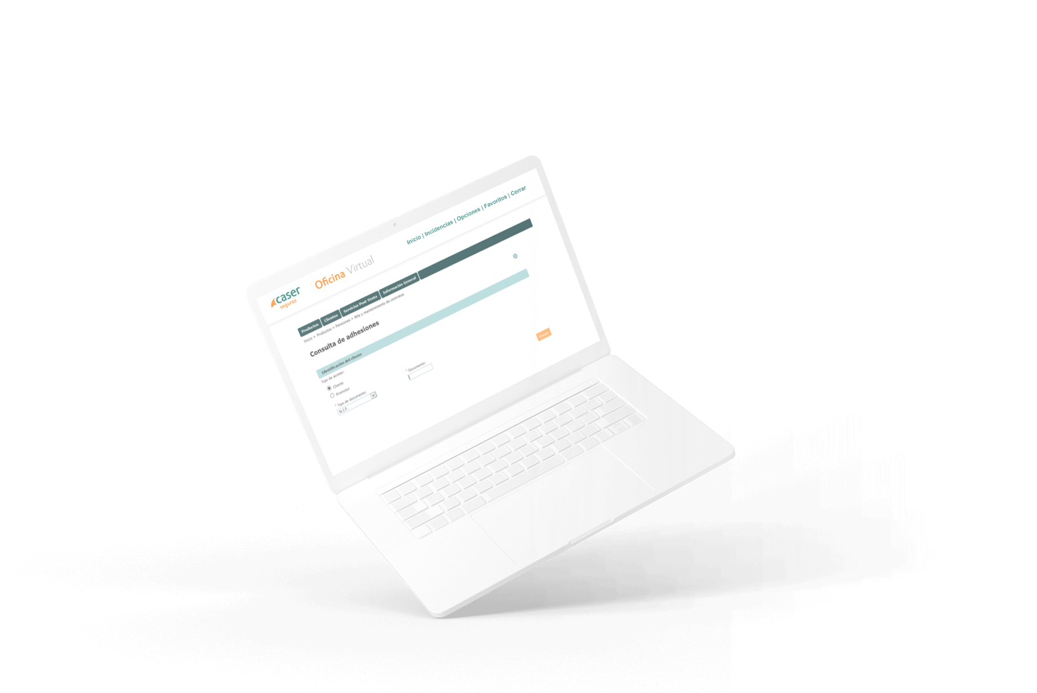
¿Qué herramientas ofrecemos para su gestión?
Qué ofrecemos al mediador
Consultar el patrimonio y aportaciones realizadas
Realizar trámites: solicitar el rescate, cambio beneficiario, realizar aportaciones…
Consultar el histórico de las aportaciones realizadas
Descarga de documentación relativa al plan de pensiones
Oficina virtual
El mediador podrá obtener toda la información de los planes presentados

Slide 8
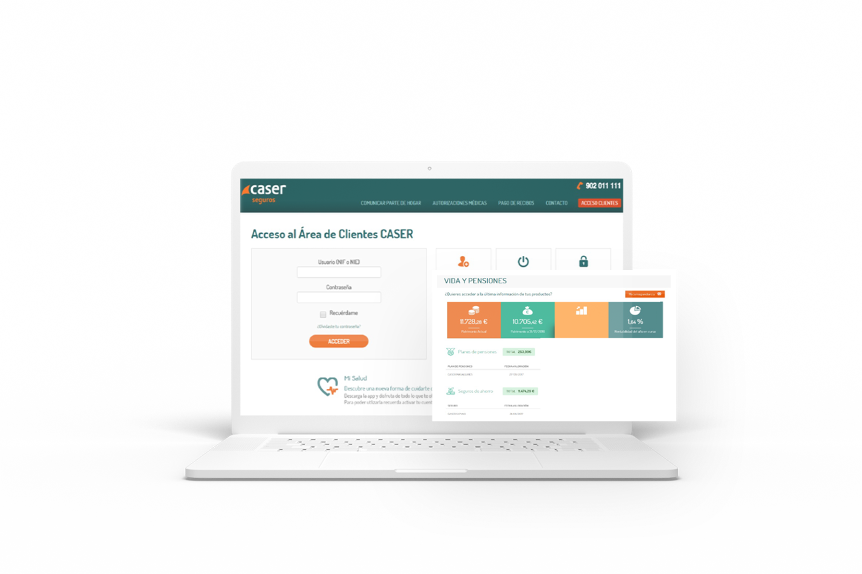
¿Qué herramientas ofrecemos para su gestión?
Consultar el Patrimonio acumulado diario
Descargar todas las comunicaciones legales y fiscales
Consultar el Histórico de las aportaciones realizadas
Consultar la rentabilidad
Qué ofrecemos al partícipe
Oficina Online
del partícipe
Acceso a información de su plan de pensiones 24/7 los 365 días, Realizar aportaciones y traspasos cuando y donde quiera de manera confidencial

Slide 9
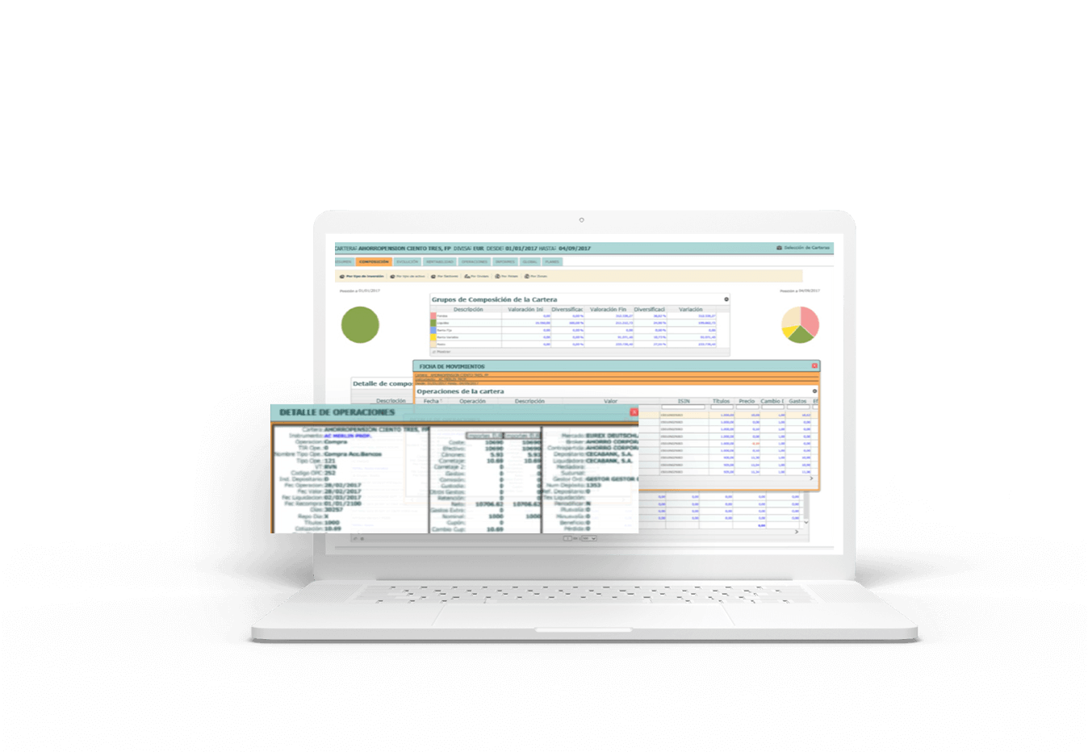
¿Qué herramientas ofrecemos para su gestión?
Qué ofrecemos a la comisión de control: Plataforma online de inversiones
Información diaria de todas las inversiones
Conocer día a día la composición de la cartera del Fondo
Observar la evolución del Patrimonio y de su rentabilidad
Descargar la información que desee conocer sobres sus inversiones
La comisión de control del Plan de Pensiones tiene acceso online y a tiempo real de toda la información financiera de su cartera de inversión para poder realizar los seguimientos que considere

Slide 10
Proceso de contratación
Un modelo transparente y ágil, en el que aplicamos una metodología propia basada en nuestra amplia experiencia de más de 30 años creando soluciones a empresas y colectivos.
3
2
Incorporación de los autónomos o empresas vinculadas al convenio que establecerán:
Régimen de aportaciones
Régimen de prestaciones
Elección del régimen mínimo de aportaciones
El promotor establece el régimen mínimo de aportaciones, prestaciones.
(Facilitamos el modelo de especificaciones).
1
Elección del estilo de inversión
(Facilitamos el modelo de promoción)
10

Slide 11
Comisión de gestión de Caser Avanza
Comisión de gestión anual
De ésta, comisión de comercialización anual
Comisión de depositaría anual
0,50%
0,25%
0,10%
Las comisiones se devengan diariamente del valor liquidativo, obteniendo una rentabilidad neta de costes.
11

